Slide 1
Curvas que minimizam o tempo
A Braquistócrona clássica e algumas generalizações

Slide 2
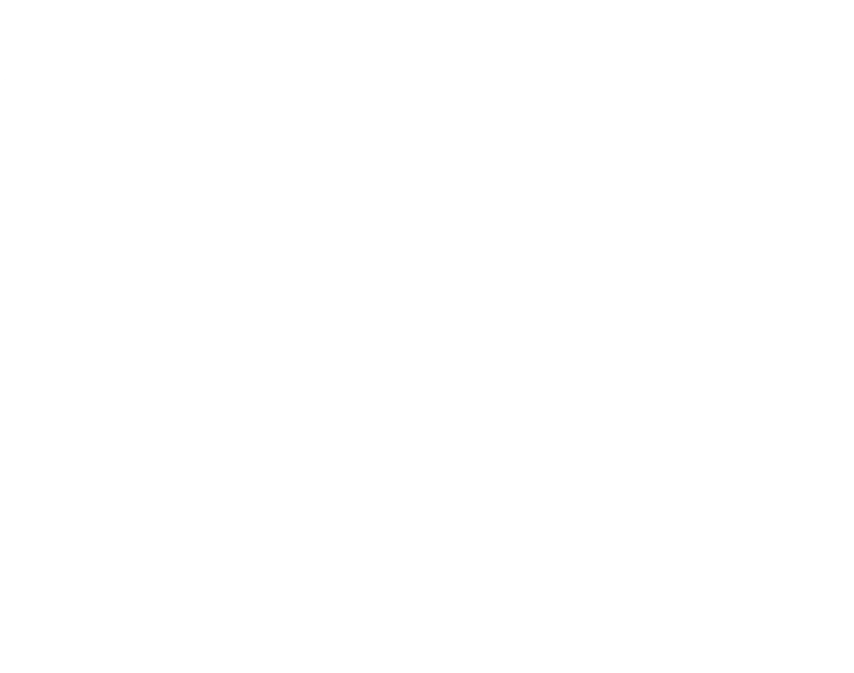
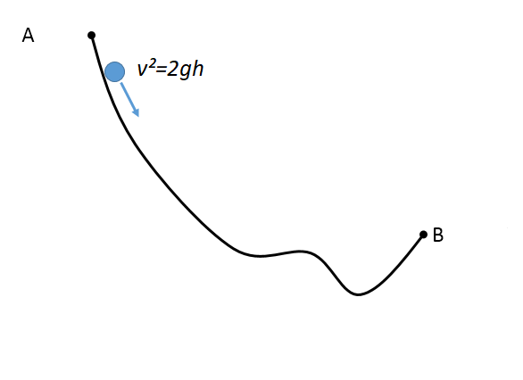

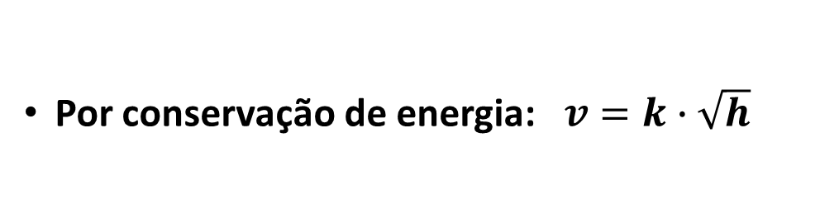
O problema para trajetórias genéricas
$$\frac{m∙v^{2}}{2}=mgh$$
Por conservação de energia: $v=k∙\sqrt{h}$

Slide 3
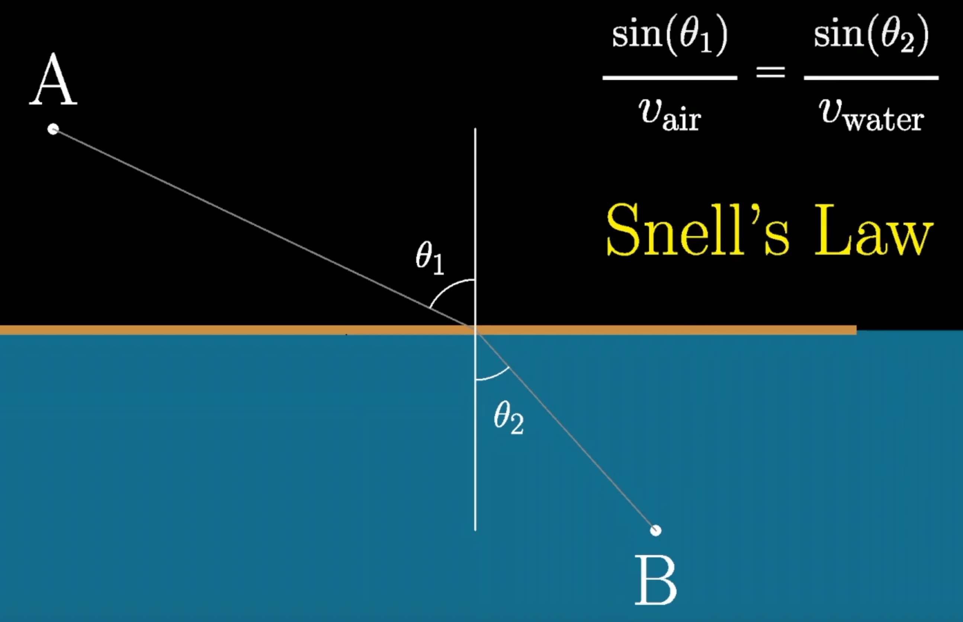
A ideia de Johann Bernoulli
Princípio de Fermat
Se um raio de luz vai de A para B, ele faz isso da maneira mais rápida possível
Lei de Snell:

Slide 4
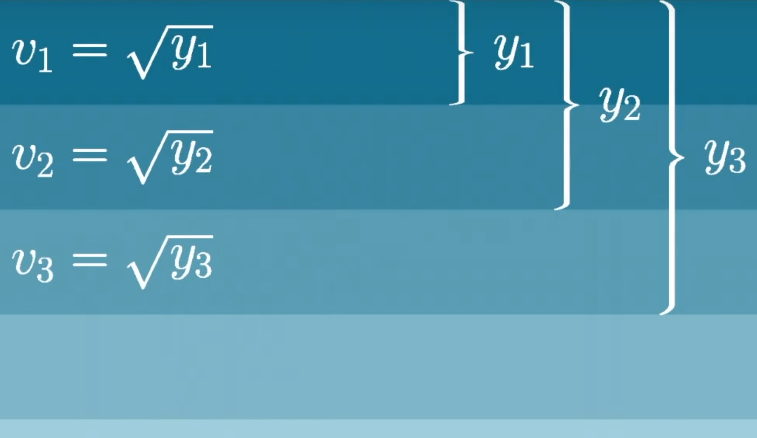
Fazendo a luz respeitar a gravidade

Slide 5
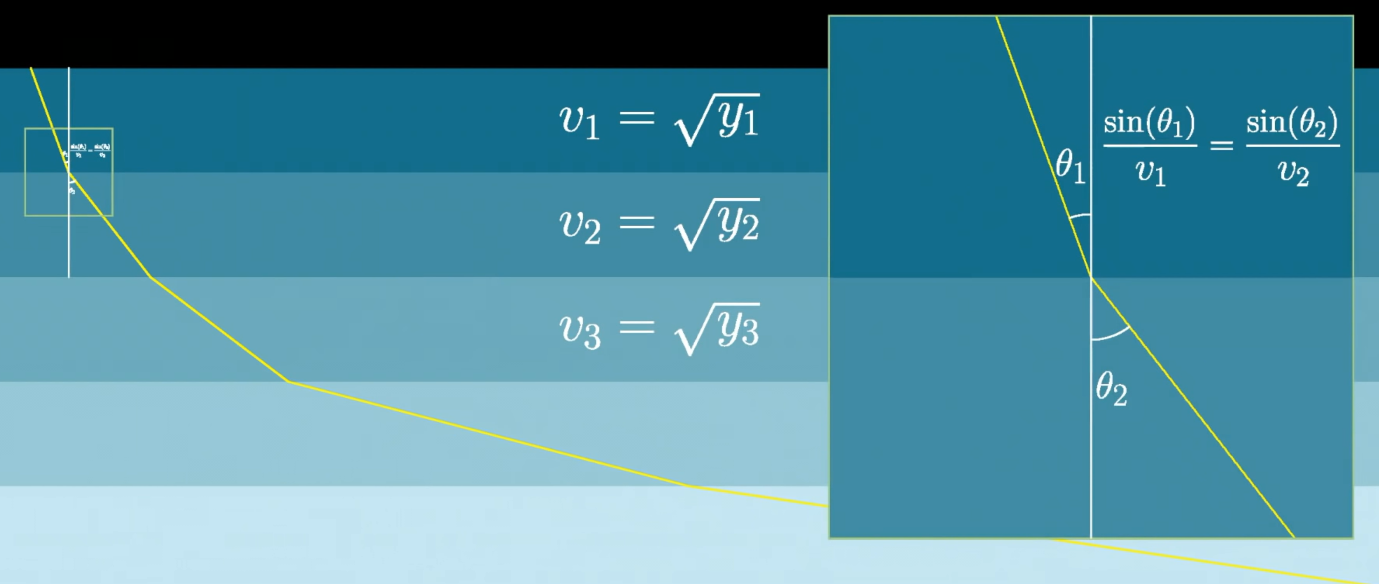
Definindo a curva

Slide 6
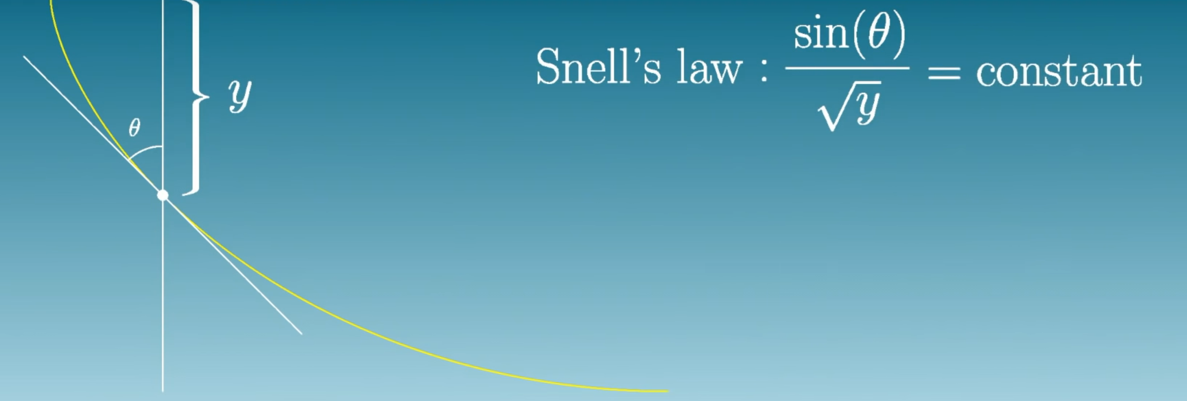
Limite com infinitas camadas

Slide 7
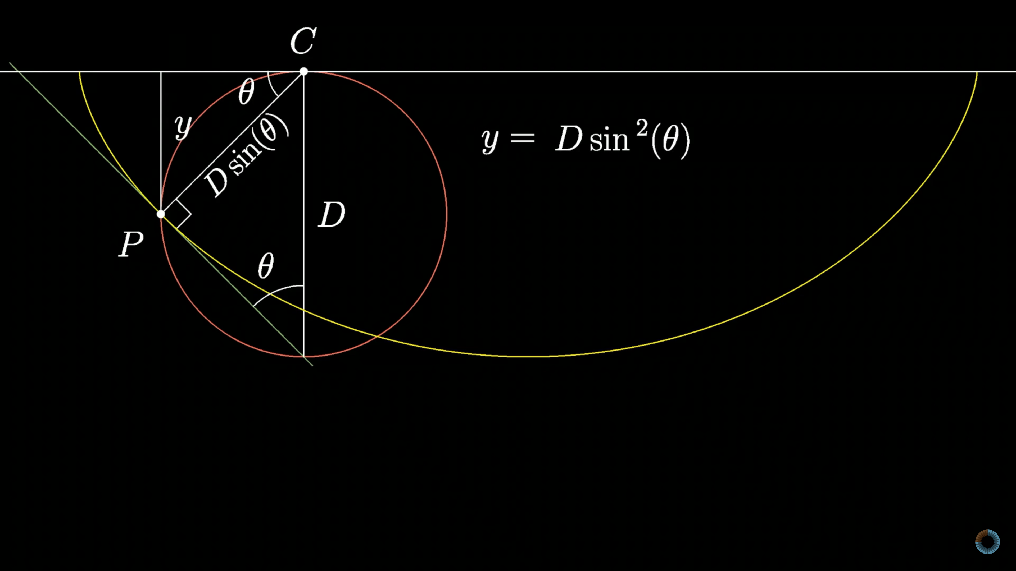

$$\frac{\sin{θ}}{\sqrt{y}}=cte$$

Slide 8
Generalizações
Se a bolinha estiver rolando
Se a bolinha começar com uma velocidade inicial

Slide 9

Bolinha rolando
$$\frac{m∙v^{2}}{2}+\frac{I∙ω^{2}}{2}=mgh$$
Como o rolamento é perfeito: $v=ω∙R$
Finalmente:${ v}^{2}=\frac{2mgh}{m+\frac{I}{R^{2}}}$ $⇛$ $v=k\sqrt{h}$

Slide 10

Com velocidade inicial
$v=k∙\sqrt{h+c}$

Slide 11
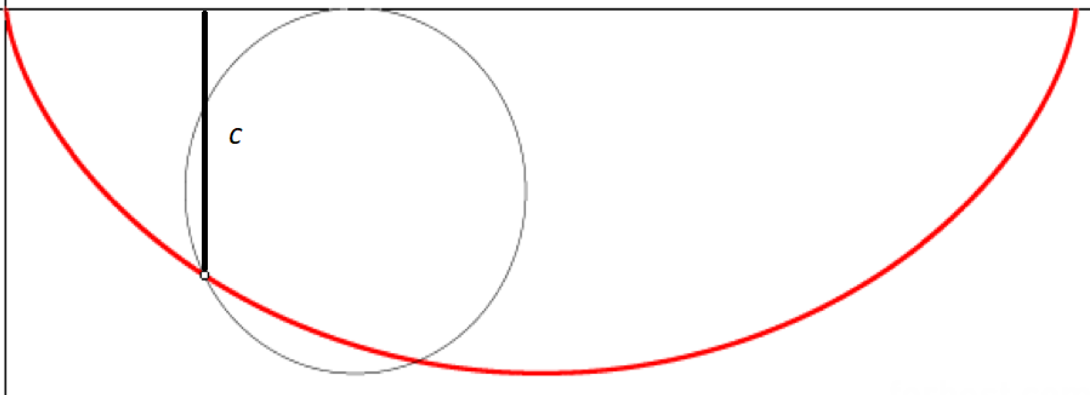
Analogia com o caso original

